Slide 1
Rectas y Planos
gmunoz@udistrital.edu.co

Slide 2
Intersección de planos en 3D
Cada plano es una ecuación lineal. El conjunto de puntos que está en la intersección de los planos, corresponde al conjunto solución del sistema de ecuaciones lineales.
 | # de var. libres
Inconsistente | - | No hay puntos donde se intersecan todos los planos
Consistente | 0 | Sólo hay un punto
Consistente | 1 | Los planos se intersecan en una recta
Consistente | 2 | Todos los planos corresponden al mismo plano

Slide 3
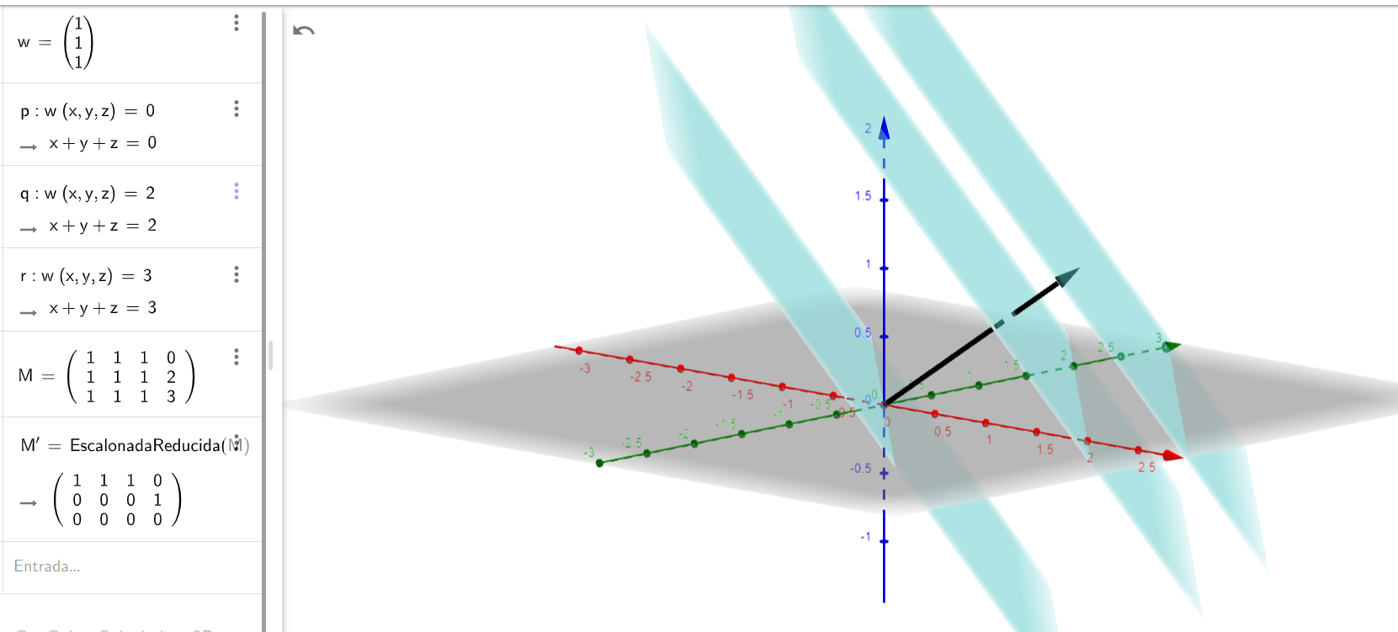
Tres planos paralelos
La forma escalón tiene un pivote en los términos constantes.
Por lo tanto el sistema de ecuaciones es inconsistente.

Slide 4
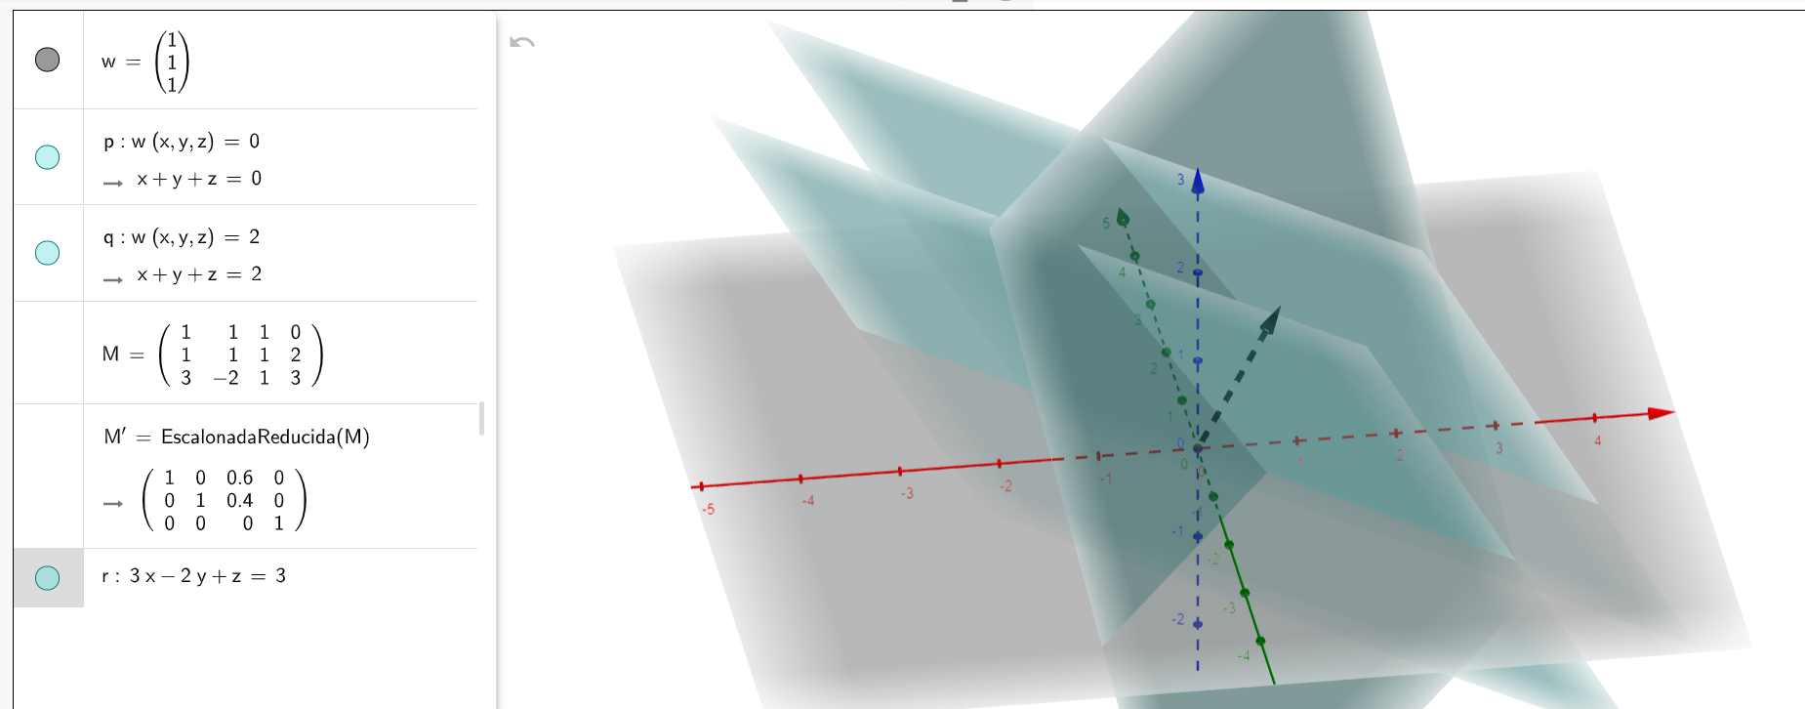
Dos planos paralelos
La forma escalón tiene un pivote en los términos constantes.
Por lo tanto el sistema de ecuaciones es inconsistente.

Slide 5
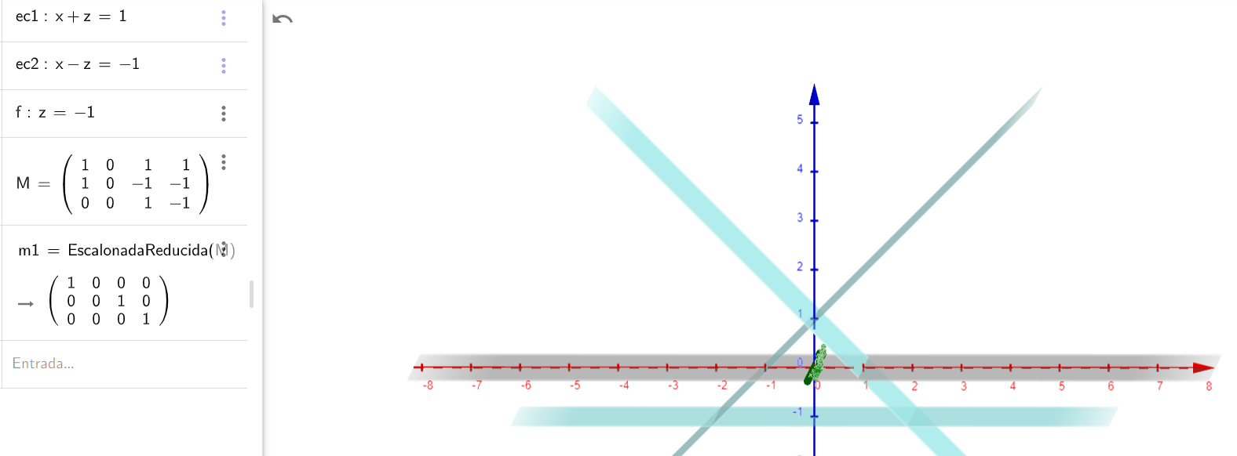
Túnel con planos
La forma escalón tiene un pivote en los términos constantes.
Por lo tanto el sistema de ecuaciones es inconsistente.

Slide 6
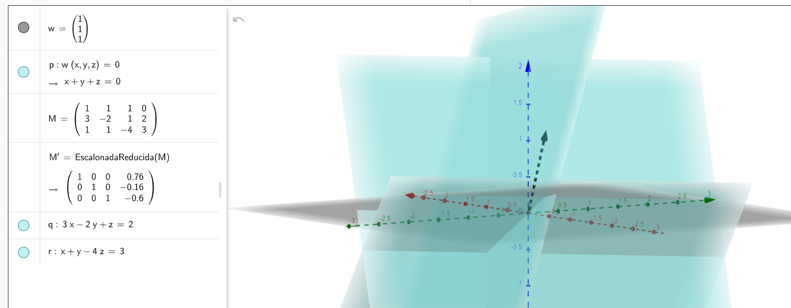
Los planos se intersecan en un punto
El sistema es consistente y no tiene variables libres.
Por lo tanto tiene solución única.

Slide 7
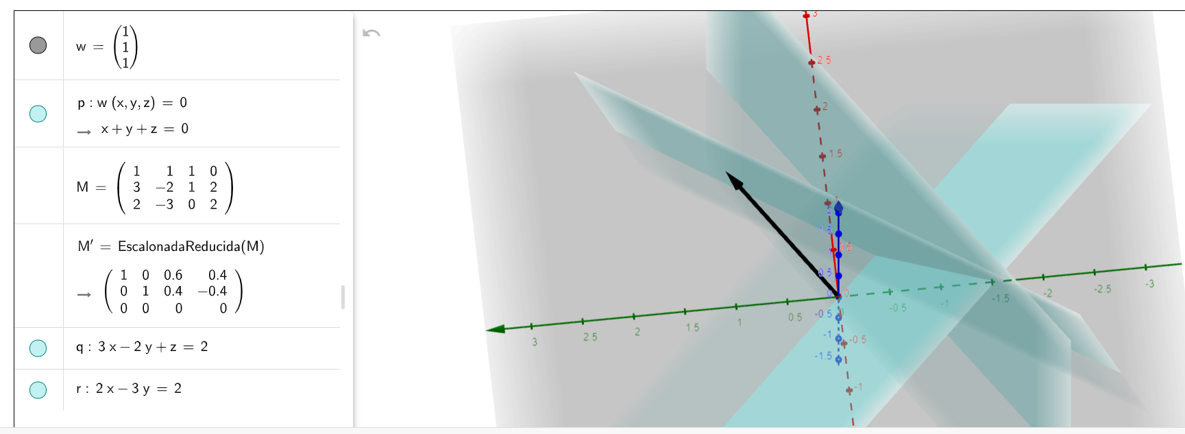
Los planos se intersecan en una recta
El sistema es consistente y tiene una variable libre.
Por lo tanto tiene infinitas soluciones, con dimensión 1.

Slide 8
Rectas en 3D

Slide 9
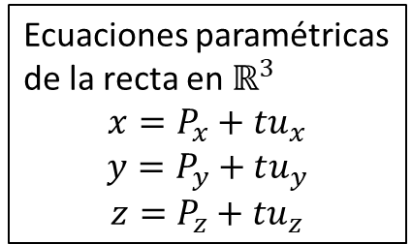
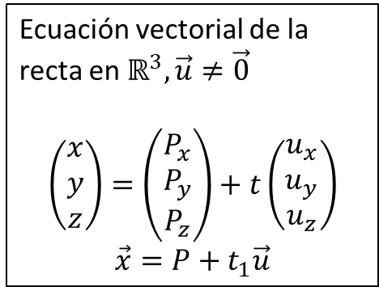
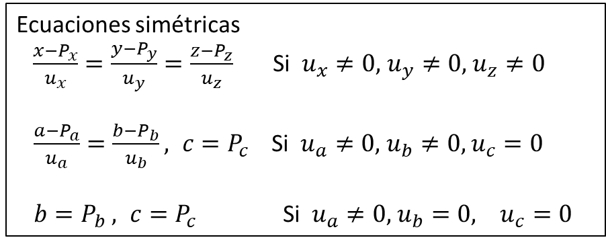
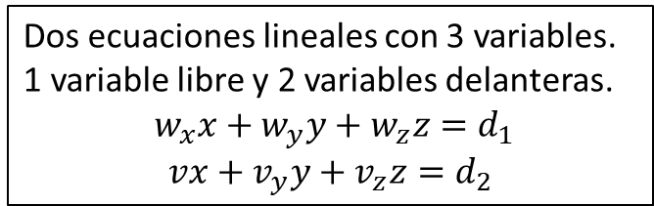
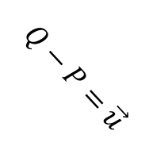
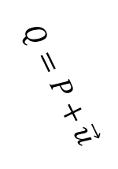
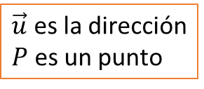
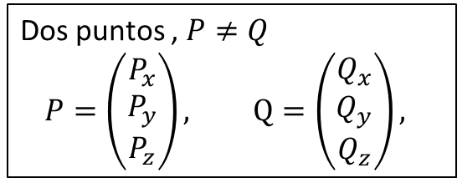

Recta en 3D
Por cada igualdad:
Variables a la izquierda y
constantes a la derecha
Dos ecuaciones lineales con 3 variables.
1 variable libre y 2 variables delanteras.
$w_{x}x+w_{y}y+w_{z}z=d_{1}$
$$vx+v_{y}y+v_{z}z=d_{2}$$
Solución general del
sistema de dos ecuaciones
Ecuaciones simétricas
$\frac{x−P_{x}}{u_{x}}=\frac{y−P_{y}}{u_{y}}=\frac{z−P_{z}}{u_{z}}$ Si $u_{x}≠0,$ $u_{y}≠0,$ $u_{z}≠0$
$\frac{a−P_{a}}{u_{a}}=\frac{b−P_{b}}{u_{b}}, c=P_{c}$ Si $u_{a}≠0,$ $u_{b}≠0,$ $u_{c}=0$
${b=P}_{b}$ $, c=P_{c}$ Si $u_{a}≠0,$ $u_{b}=0,$ $u_{c}=0$
Ecuación vectorial de la recta en $ℝ^{3}, \vec{u}≠\vec{0}$
$$\left(\begin{matrix}x \\ y \\ z\end{matrix}\right)=\left(\begin{matrix}P_{x} \\ P_{y} \\ P_{z}\end{matrix}\right)+t\left(\begin{matrix}u_{x} \\ u_{y} \\ u_{z}\end{matrix}\right)$$
$$\vec{x}=P+t_{1}\vec{u}$$
$\vec{u}$ es la dirección
$P$ es un punto
Ecuaciones paramétricas
de la recta en $ℝ^{3}$
$$x=P_{x}+tu_{x}$$
$$y=P_{y}+tu_{y}$$
$$z=P_{z}+tu_{z}$$
$$Q=P+\vec{u}$$
Se despeja $t$
y se igualan
las ecuaciones
$$Q−P=\vec{u}$$
Dos puntos , $P≠Q$
$$P=\left(\begin{matrix}P_{x} \\ P_{y} \\ P_{z}\end{matrix}\right), Q=\left(\begin{matrix}Q_{x} \\ Q_{y} \\ Q_{z}\end{matrix}\right),$$

Slide 10
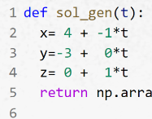

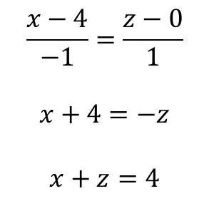
Recta en 3D
Por cada igualdad:
Variables a la izquierda y
constantes a la derecha
Dos ecuaciones lineales con 3 variables.
1 variable libre y 2 variables delanteras.
$w_{x}x+w_{y}y+w_{z}z=d_{1}$
$$vx+v_{y}y+v_{z}z=d_{2}$$
Solución general del
sistema de dos ecuaciones
Ecuaciones simétricas
$\frac{x−P_{x}}{u_{x}}=\frac{y−P_{y}}{u_{y}}=\frac{z−P_{z}}{u_{z}}$ Si $u_{x}≠0,$ $u_{y}≠0,$ $u_{z}≠0$
$\frac{a−P_{a}}{u_{a}}=\frac{b−P_{b}}{u_{b}}, c=P_{c}$ Si $u_{a}≠0,$ $u_{b}≠0,$ $u_{c}=0$
${b=P}_{b}$ $, c=P_{c}$ Si $u_{a}≠0,$ $u_{b}=0,$ $u_{c}=0$
Ecuación vectorial de la recta en $ℝ^{3}, \vec{u}≠\vec{0}$
$$\left(\begin{matrix}x \\ y \\ z\end{matrix}\right)=\left(\begin{matrix}P_{x} \\ P_{y} \\ P_{z}\end{matrix}\right)+t\left(\begin{matrix}u_{x} \\ u_{y} \\ u_{z}\end{matrix}\right)$$
$$\vec{x}=P+t_{1}\vec{u}$$
$\vec{u}$ es la dirección
$P$ es un punto
Ecuaciones paramétricas
de la recta en $ℝ^{3}$
$$x=P_{x}+tu_{x}$$
$$y=P_{y}+tu_{y}$$
$$z=P_{z}+tu_{z}$$
$$Q=P+\vec{u}$$
Se despeja $t$
y se igualan
las ecuaciones
$$Q−P=\vec{u}$$
$$\frac{x−4}{−1}=\frac{z−0}{1}$$
$$x+4=−z$$
$$x+z=4$$
Dos puntos , $P≠Q$
$$P=\left(\begin{matrix}P_{x} \\ P_{y} \\ P_{z}\end{matrix}\right), Q=\left(\begin{matrix}Q_{x} \\ Q_{y} \\ Q_{z}\end{matrix}\right),$$
$$y=−3$$

Slide 11

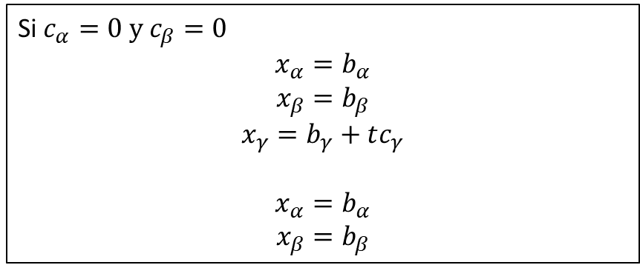



Recta en $ℝ^{3}$
Si $c_{α}=0$
$$x_{α}=b_{α}$$
$$x_{β}=b_{β}+tc_{β}$$
$$x_{γ}=b_{γ}+tc_{γ}$$
$$t=\frac{x_{β}−b_{β}}{c_{β}}=\frac{x_{γ}−b_{γ}}{c_{γ}}$$
$x_{α}=b_{α}$
$$\frac{x_{β}−b_{β}}{c_{β}}=\frac{x_{γ}−b_{γ}}{c_{γ}}⇒ c_{γ}x_{β}−c_{β}x_{γ}=c_{γ}b_{β}−c_{β}b_{γ}$$
Punto $\vec{b}=\left({b_{1} \atop \begin{aligned}b_{2} \\ b_{3}\end{aligned}}\right)$ y dirección $\vec{v}=\left({c_{1} \atop \begin{aligned}c_{2} \\ c_{3}\end{aligned}}\right)$
$$\left({x_{1} \atop \begin{aligned}x_{2} \\ x_{3}\end{aligned}}\right)=\left({b_{1} \atop \begin{aligned}b_{2} \\ b_{3}\end{aligned}}\right)+t\left({c_{1} \atop \begin{aligned}c_{2} \\ c_{3}\end{aligned}}\right)$$
$$x_{1}=b_{1}+tc_{1}$$
$$x_{2}=b_{2}+tc_{2}$$
$$x_{3}=b_{3}+tc_{3}$$
$$t=\frac{x_{1}−b_{1}}{c_{1}}=\frac{x_{2}−b_{2}}{c_{2}}=\frac{x_{3}−b_{3}}{c_{3}}$$
$$\frac{x_{1}−b_{1}}{c_{1}}=\frac{x_{2}−b_{2}}{c_{2}} ⇒ c_{2}x_{1}−c_{1}x_{2}=c_{2}b_{1}−c_{1}b_{2}$$
$$\frac{x_{2}−b_{2}}{c_{2}}=\frac{x_{3}−b_{3}}{c_{3}}⇒ c_{3}x_{2}−c_{2}x_{3}=c_{3}b_{2}−c_{2}b_{3}$$
Ecuación vectorial
Ecuación paramétrica
Planos de la recta
Si $c_{α}=0$ y $c_{β}=0$
$$x_{α}=b_{α}$$
$$x_{β}=b_{β}$$
$$x_{γ}=b_{γ}+tc_{γ}$$
$$x_{α}=b_{α}$$
$$x_{β}=b_{β}$$
Planos de la recta
Planos de la recta

Slide 12
Ejercicio
Complete cada renglón con la respectiva información que corresponde a la misma recta.
Intersección de dos planos no dependientes | Una forma paramétrica | Un par de puntos | Ecuaciones simétricas | Dibujo
3x+2y+3z=6 x+y+z=1
 | x=3+2t y=-1+t z=-t
 |  | (3,5,1) (2,4,1)

Slide 13
Rectas en 2D

Slide 14
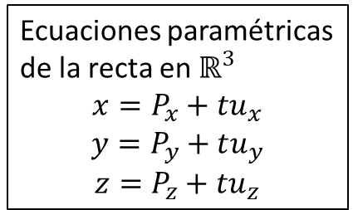
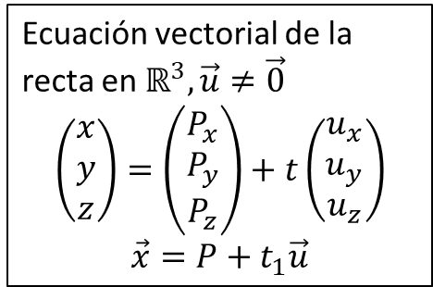
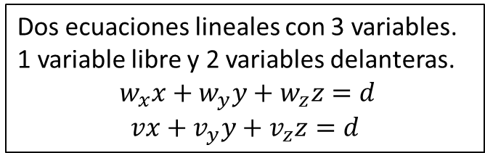
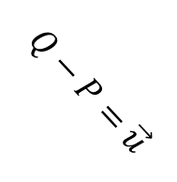
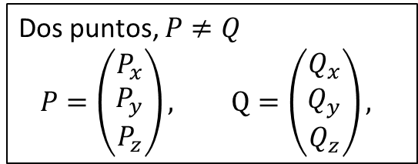
Recta en 3D
Por cada igualdad:
Variables a la izquierda y
constantes a la derecha
Dos ecuaciones lineales con 3 variables.
1 variable libre y 2 variables delanteras.
$w_{x}x+w_{y}y+w_{z}z=d$
$$vx+v_{y}y+v_{z}z=d$$
Solución general del
sistema de dos ecuaciones
Ecuaciones simétricas
$\frac{x−P_{x}}{u_{x}}=\frac{y−P_{y}}{u_{y}}=\frac{z−P_{z}}{u_{z}}$ Si $u_{x}≠0,$ $u_{y}≠0,$ $u_{z}≠0$
$\frac{a−P_{a}}{u_{a}}=\frac{b−P_{b}}{u_{b}}, c=P_{c}$ Si $u_{a}≠0,$ $u_{b}≠0,$ $u_{c}=0$
${b=P}_{b}$ $, c=P_{c}$ Si $u_{a}≠0,$ $u_{b}=0,$ $u_{c}=0$
Ecuación vectorial de la recta en $ℝ^{3}, \vec{u}≠\vec{0}$
$$\left(\begin{matrix}x \\ y \\ z\end{matrix}\right)=\left(\begin{matrix}P_{x} \\ P_{y} \\ P_{z}\end{matrix}\right)+t\left(\begin{matrix}u_{x} \\ u_{y} \\ u_{z}\end{matrix}\right)$$
$$\vec{x}=P+t_{1}\vec{u}$$
$\vec{u}$ es la dirección
$P$ es un punto
Ecuaciones paramétricas
de la recta en $ℝ^{3}$
$$x=P_{x}+tu_{x}$$
$$y=P_{y}+tu_{y}$$
$$z=P_{z}+tu_{z}$$
$$Q=P+\vec{u}$$
Se despeja $t$
y se igualan
las ecuaciones
$$Q−P=\vec{u}$$
Dos puntos, $P≠Q$
$$P=\left(\begin{matrix}P_{x} \\ P_{y} \\ P_{z}\end{matrix}\right), Q=\left(\begin{matrix}Q_{x} \\ Q_{y} \\ Q_{z}\end{matrix}\right),$$

Slide 15

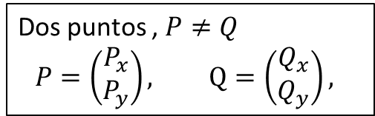
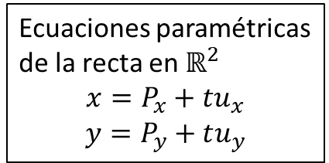
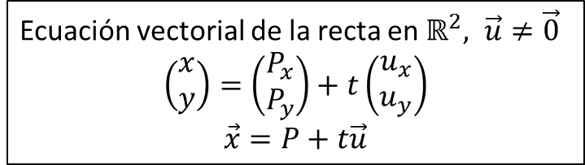
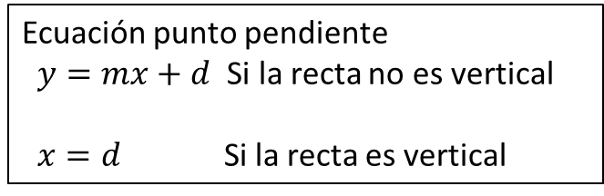
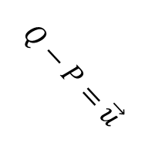

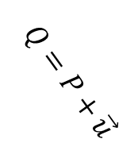
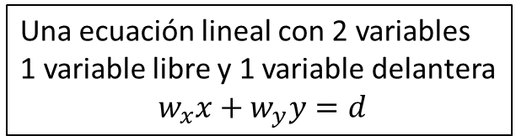
Recta en 2D
Una ecuación lineal con 2 variables
1 variable libre y 1 variable delantera
$w_{x}x+w_{y}y=d$
Variables a la izquierda y
constantes a la derecha
Solución general del
sistema de una ecuación
Ecuación punto pendiente
$y=mx+d$ Si la recta no es vertical
$x=d$ Si la recta es vertical
$\vec{u}$ es la dirección
$P$ es un punto
Ecuación vectorial de la recta en $ℝ^{2}, \vec{u}≠\vec{0}$
$$\left(\begin{matrix}x \\ y\end{matrix}\right)=\left(\begin{matrix}P_{x} \\ P_{y}\end{matrix}\right)+t\left(\begin{matrix}u_{x} \\ u_{y}\end{matrix}\right)$$
$$\vec{x}=P+t\vec{u}$$
$$Q=P+\vec{u}$$
Se despeja $t$
y se sustituye
Ecuaciones paramétricas
de la recta en $ℝ^{2}$
$$x=P_{x}+tu_{x}$$
$$y=P_{y}+tu_{y}$$
$$Q−P=\vec{u}$$
Dos puntos , $P≠Q$
$$P=\left(\begin{matrix}P_{x} \\ P_{y}\end{matrix}\right), Q=\left(\begin{matrix}Q_{x} \\ Q_{y}\end{matrix}\right),$$

Slide 16
Ejercicio
1- Complete cada renglón con la información que corresponde a la misma recta, si es posible.
La forma pendiente intersección | Una forma estándar | Una forma paramétrica | La intersección con ejes x,y | Un par de puntos que no están en los ejes. | Dibujo
y=3x+2
 | 0x+3y=6
 |  | x=3+2t y=-1+t
 |  |  | Eje x en 3 Eje y en 4
 |  |  |  | (3,5) y (2,4)
2- Encuentre la intersección entre las rectas del primer y del tercer renglón.
Solucionar de dos formas, primero usando las ecuaciones en forma estándar
y luego usando las ecuaciones en forma paramétrica.

Slide 17
Ejercicios Nakos 2.7.{1,11,13}

